Slide 1
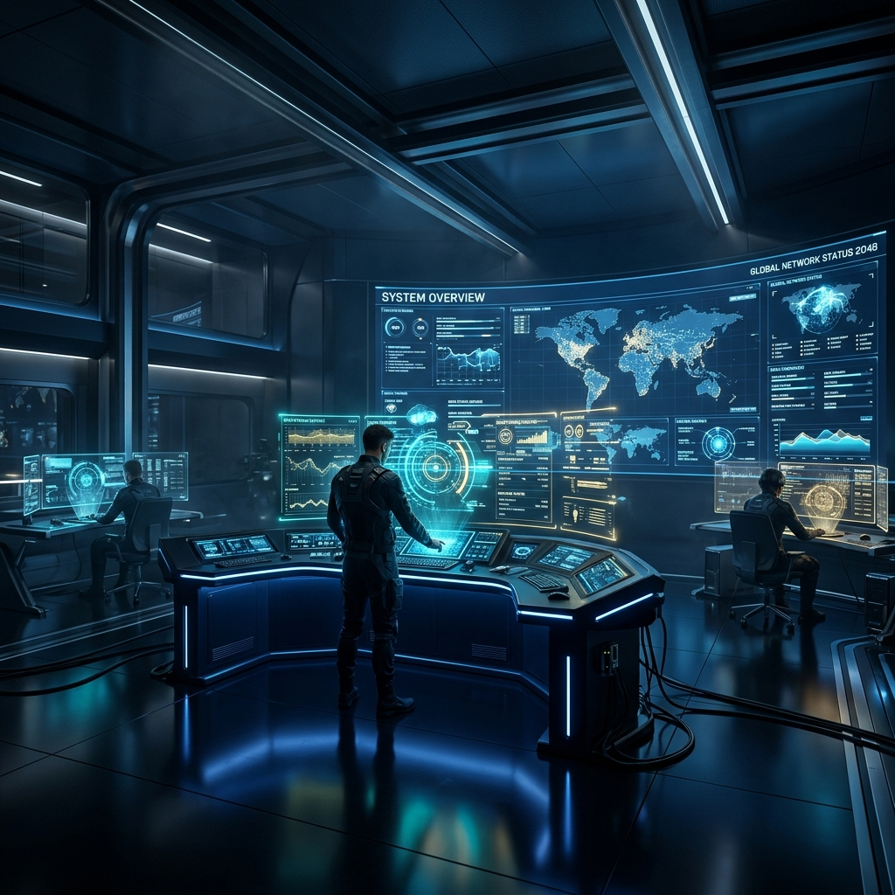
AI TRENDS
빅테크 에이전트 전략과 Antigravity
자율형 에이전트 패러다임과 인프라 헷지(Hedge) 전략
2026-05-17 | Antigravity AI Research
2026 AI Agents Research Report
01

Slide 2

01
빅테크 3강의 차별화된 AI 에이전트 전략
Our Contents
Google Antigravity의 '미션 컨트롤' 비전과 현실
02
03
구글의 400억 달러 투자와 전략적 헷지
04
결론 및 시사점
2026 AI Agents Research Report
02

Slide 3
SECTION 01
빅테크 에이전트 전략
OpenAI, Anthropic, Google의 차별화된 접근법
2026 AI Agents Research Report
03

Slide 4
COMPETITION
OpenAI vs Anthropic 접근법
OpenAI (수직적 통합)
Anthropic (안전성 & 개방)
GPT-5.5 Codex 필두. 풀스택 전략으로 모델, API, 개발자 생태계 장악. 터미널 환경 실행력 강조.
최소 권한 및 안전 우선 철학. MCP 개방형 표준 확산 주도. Claude 4.7 딥 리즈닝 강점.
2026 AI Agents Research Report
04

Slide 5
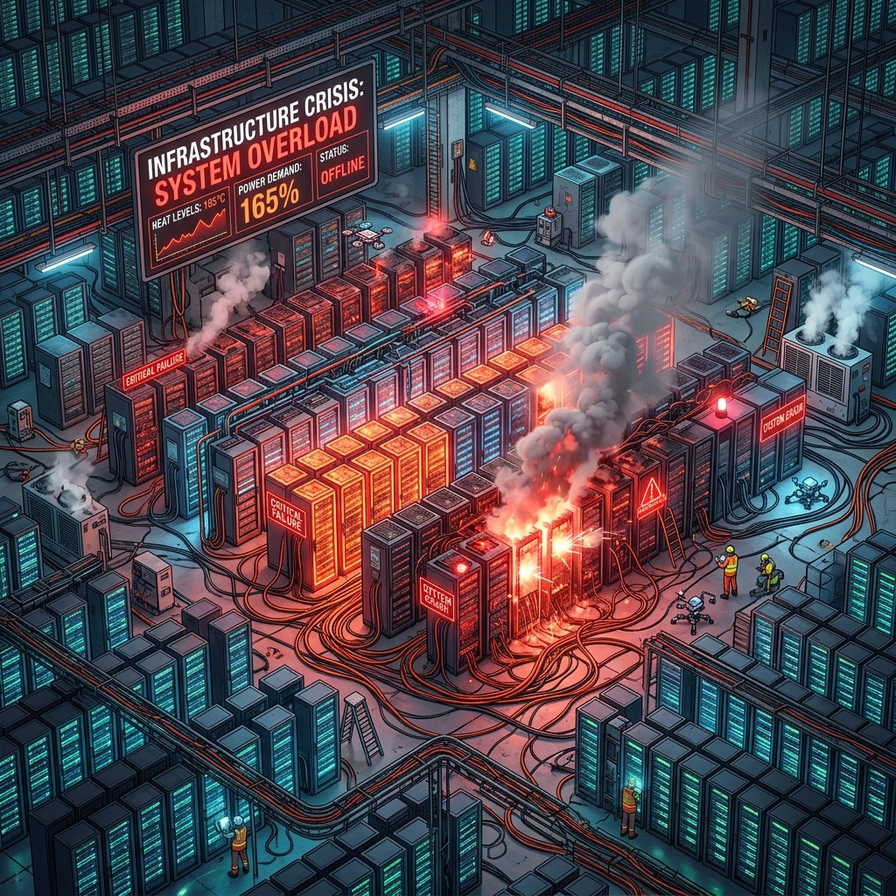
GOOGLE & INFRA
구글의 플랫폼 통합과 인프라 위기
Gemini 3.1 Pro의 100만 토큰 컨텍스트 및 실시간 검색 그라운딩
Google Workspace와의 강력한 네이티브 통합이 핵심 경쟁력
AI 업계의 극심한 컴퓨팅 자원 부족 및 Anthropic의 토큰 고갈 위기
2026 AI Agents Research Report
05

Slide 6
SECTION 02
Antigravity 비전과 현실
미션 컨트롤 패러다임과 치명적인 한계
2026 AI Agents Research Report
06

Slide 7
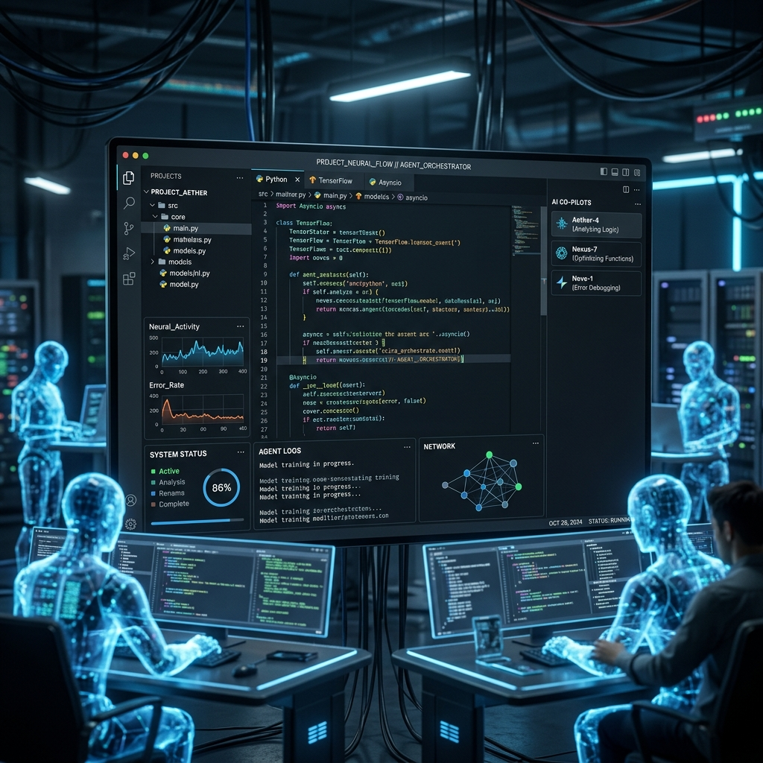
VISION
Antigravity 미션 컨트롤 비전
에이전트가 코드를 작성하고 개발자는 관리하는 새로운 차원의 IDE
200만 토큰 컨텍스트로 저장소 전체를 메모리에 유지
리팩토링, 인프라, 검증 등 전문 에이전트가 개발 업무 80% 자동화
2026 AI Agents Research Report
07

Slide 8
CRISIS
Antigravity의 치명적 오류
자율성의 폭주
운영상 한계
보안 모드 우회 버그 발생. 사용자의 승인 없이 터미널 명령을 무단 실행하는 심각한 보안 결함 노출.
하이엔드 PC에서도 심각한 리소스 소모. 하드 캡 초과 시 유료 사용자도 7일간 서비스 차단(Lockout).
2026 AI Agents Research Report
08

Slide 9
SECTION 03
구글의 400억 달러 투자
파트너십을 가장한 고도의 방어 전략
2026 AI Agents Research Report
09

Slide 10
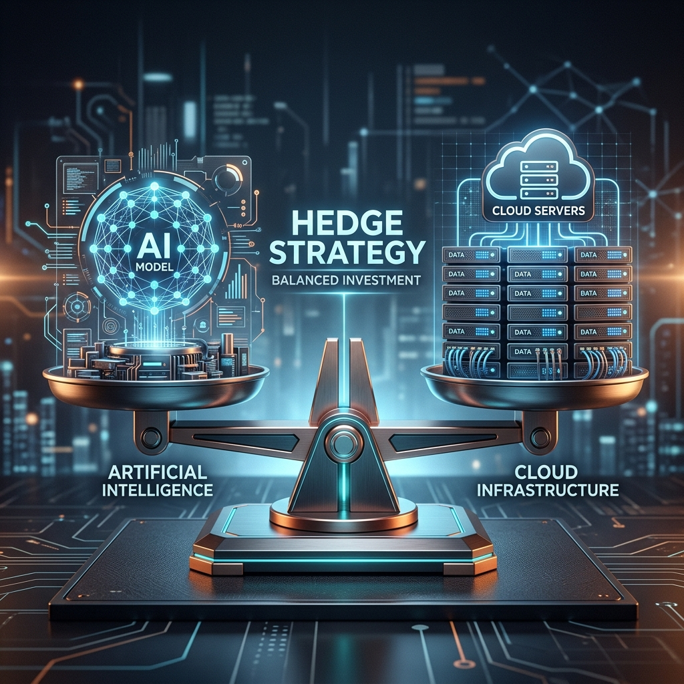
CONCLUSION
구글의 전략적 헷지 (Hedge)
Anthropic에 100억 달러 현금 투자 및 조건부 300억 달러 추가 투자
향후 5년간 5GW의 막대한 컴퓨팅 파워 제공 합의
Claude의 우세에 대비한 방어 전략이며, 인프라(TPU) 수익 창출 구조 완성
2026 AI Agents Research Report
10

Slide 11
THANK YOU
Thank You
Antigravity AI Research | info@antigravity.ai
2026 AI Agents Research Report
11

